Slide 1
ПОЖАРНАЯ
БЕЗОПАСНОСТЬ

Slide 2
ЛУЖА
ЧАЙНИК
ПОЖАР
КРАН
РЕМОНТ
ТАЗ

Slide 3
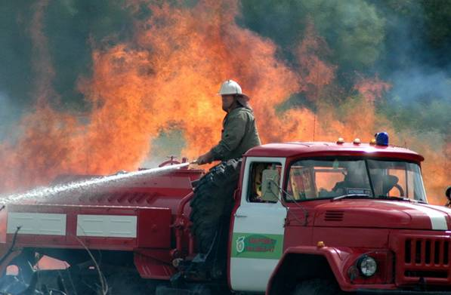
ТЕМА УРОКА:
«ПОЖАРНАЯ БЕЗОПАСНОСТЬ»

Slide 4
Огонь – друг.

Slide 5
Огонь – символ.

Slide 6
С обнаженными головами люди смотрят на вечный огонь у памятников героям, беззаветно сражавшимся за Родину. Огонь, зажжённый от лучей солнца в далёкой Олимпии, несут в факельной эстафете спортсмены.

Slide 7
Огонь – враг.

Slide 8
Немного истории.
В статистических данных, опубликованных в Санкт-Петербурге в 1912 году, подчеркивается, что деревни России почти полностью выгорали каждую четверть века. За полвека, с 1860 по 1910, только в европейской части России было официально зарегистрировано 2 миллиона пожаров, которыми уничтожено свыше 6,5 миллионов крестьянских дворов, чем причинен ущерб на несколько миллиардов рублей золотом.
С 12 по 19 век Москва выгорала частично или полностью около 60 раз.

Slide 9
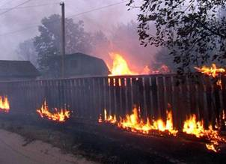
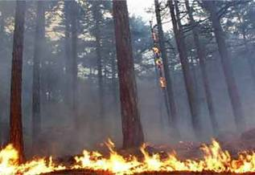
Пожар - неконтролируемый процесс горения, уничтожающий материальные ценности и создающий опасность для жизни людей.

Slide 10
Правила пожарной безопасности:
Не играйте со спичками, следите, чтобы с ними не играли ваши товарищи;
Не устраивайте игр с огнем вблизи строений, в сараях, на чердаках и в подвалах домов;
Соблюдайте меры пожарной безопасности при пользовании пиротехническими изделиями;
Не нагревайте на огне незнакомые предметы, упаковки из-под порошков и красок, особенно аэрозольные баллоны;

Slide 11
Не оставляйте без присмотра включенные электронагревательные приборы;
Не оставляйте без присмотра включенный телевизор; при любом нарушении его работы немедленно отключите его от сети, вынув вилку из розетки;
Не поджигайте тополиный пух и сухую траву;
Соблюдайте меры предосторожности при пользовании газовой плитой; ею лучше пользоваться, когда дома есть взрослые.

Slide 17
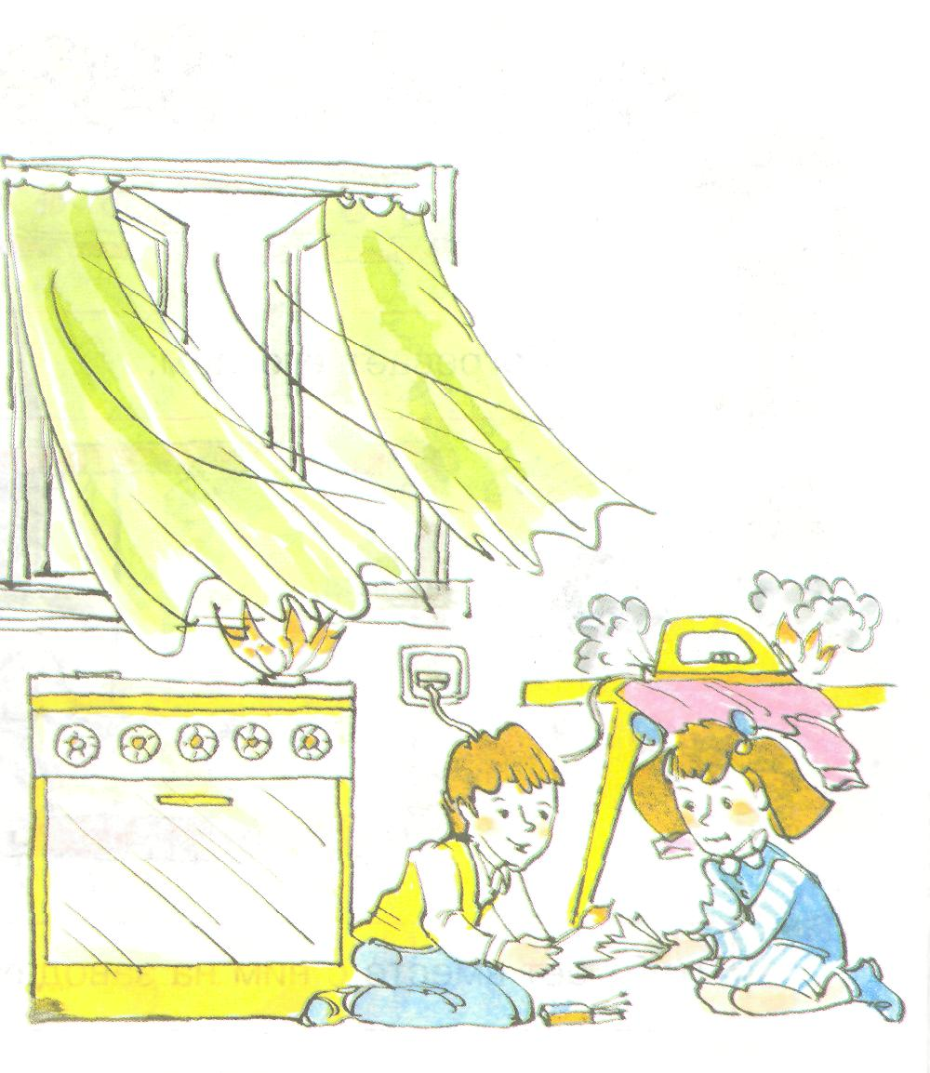

Slide 18
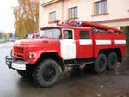
ПОЖАРНАЯ ОХРАНА
ГОСУДАРСТВЕННАЯ ПРОТИВОПОЖАРНАЯ СЛУЖБА
ВЕДОМСТВЕННАЯ ПОЖАРНАЯ ОХРАНА
ДОБРОВОЛЬНАЯ ПОЖАРНАЯ ОХРАНА

Slide 19
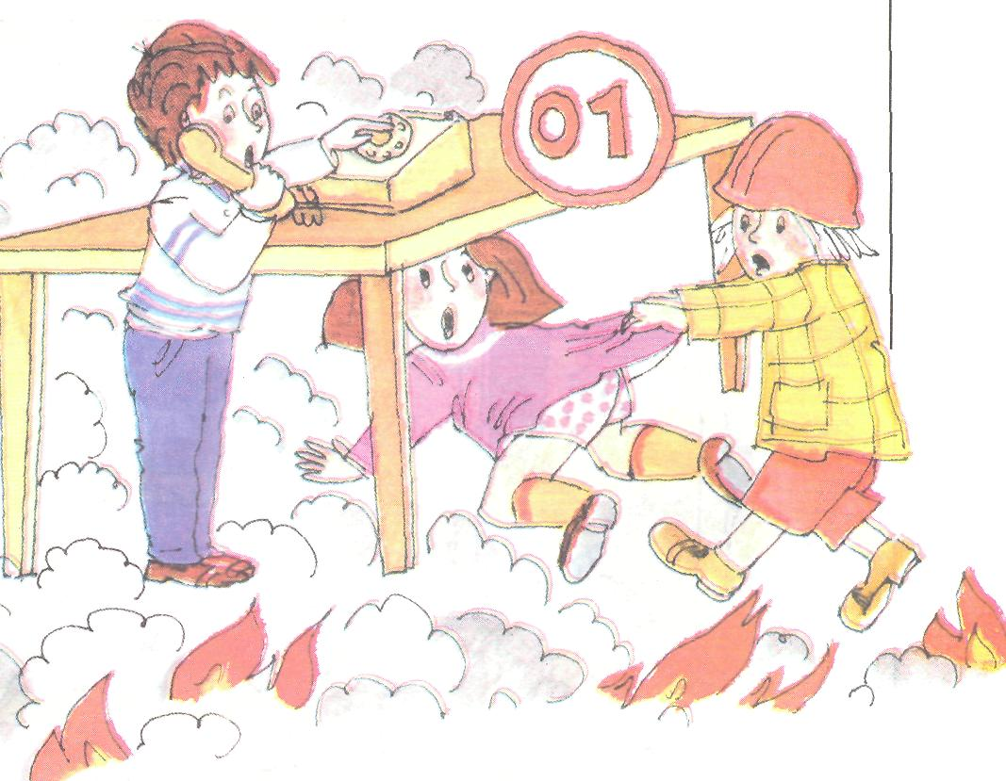
01 – вызов пожарной охраны по стационарному телефону
112 – вызов пожарной охраны по мобильному телефону

Slide 20
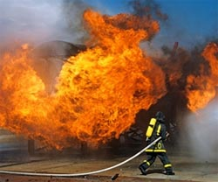
Проверь себя.

Slide 21
Придя домой вечером, вы почувствовали запах газа. Ваши действия?
1. Включите свет, позвоните по телефону «04».
2. Сообщите соседям, и от них позвоните в газовую службу.
3. Откроете окна и двери, перекроете газ. Если запах не устранится, позвоните от соседей по телефону «04».

Slide 22
При приготовлении пищи загорелся жир на сковороде. Ваши действия?
1. Выключите газ. Сковороду плотно накроете крышкой.
2.Накинете на сковороду влажную ткань.
3. Зальёте сковороду водой.

Slide 23
Погасло пламя в горелке. Ваши действия.
1. Попытаетесь сразу же вновь зажечь газ.
2. Перекроете газ, а затем попытаетесь вновь зажечь его.
3. Перекроете газ. Откроете форточку и спустя какое-то время вновь зажжёте газ.

Slide 24
Пожар распространяется на мебель и другие предметы, а комната начинает наполняться дымом. Как вы поступите?
1. Как можно быстрее покинете комнату.
2. Попытаетесь потушить пожар.
3. Соберете ценные вещи, украшения и покинете комнату.

Slide 25
Правила пожарные без запинки знайте, Правила пожарные строго соблюдайте! Утром, вечером и днем Осторожен будь с огнем!

